Slide 1
工具人大冒險
鄧鵬宇 台科資工四 A10515003
莊智崴 師大科技107 40371106H
鄭廷暉 師大社教108 40402026E
曾靖尹 師大圖傳107 40472901H
張宗芸 師大圖傳107 40472902H

Slide 2
什麽是工具人大冒險？
工具人大冒險是一款講述工具人死心蹋地保護公主的2D橫向動作冒險遊戲。

Slide 3
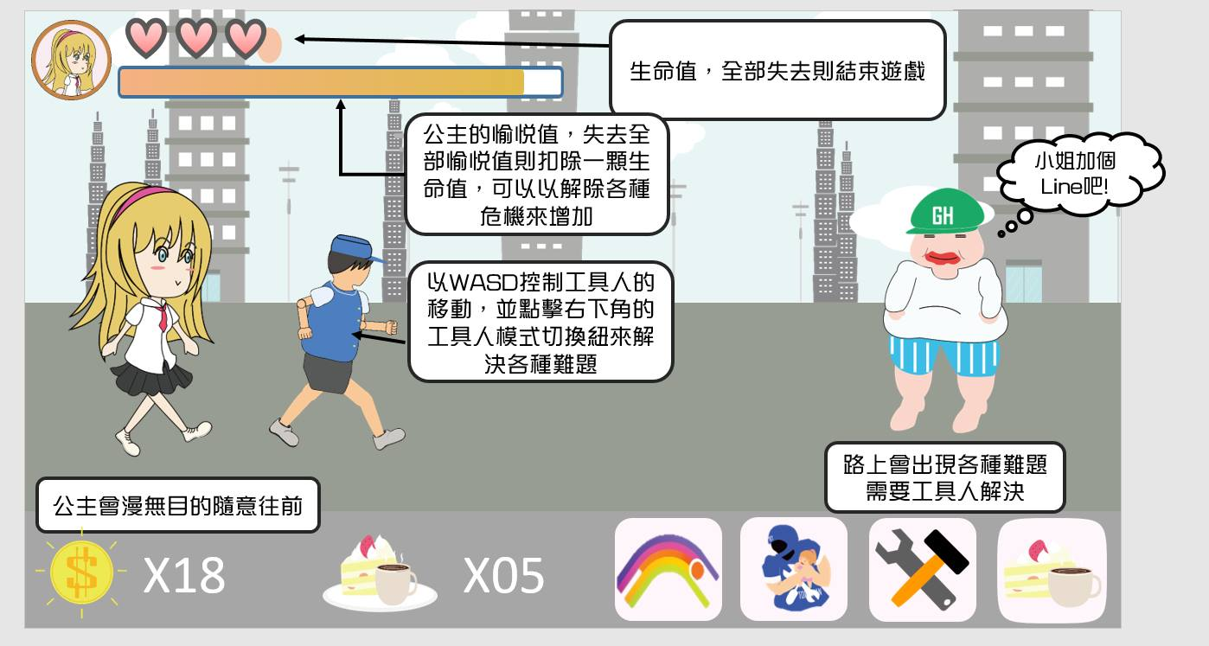
Notes:
玩家需要控制遊戲的角色工具人進行遊玩，工具人可以再遊戲過程中收集各種隨機道具來增強自己，來替公主解決各種難題及襲擊，以保護她的安全。同時，公主由於養尊處優的慣習，對人及其處理問題的方式有特殊的品味，若工具人的處理方式不當，公主可能會因為不喜歡而降低好感度（例：突然要求救十分難救的貓咪，或在危急時突然跟妳要錢買新衣）。遊戲的目的在於透過一般2D冒險與跑酷遊戲的機制，卻客者角度的鏡頭，來令玩家於生存冒險的困難及大小姐的任性間，體驗工具人的卑微與苦楚）。

Slide 4
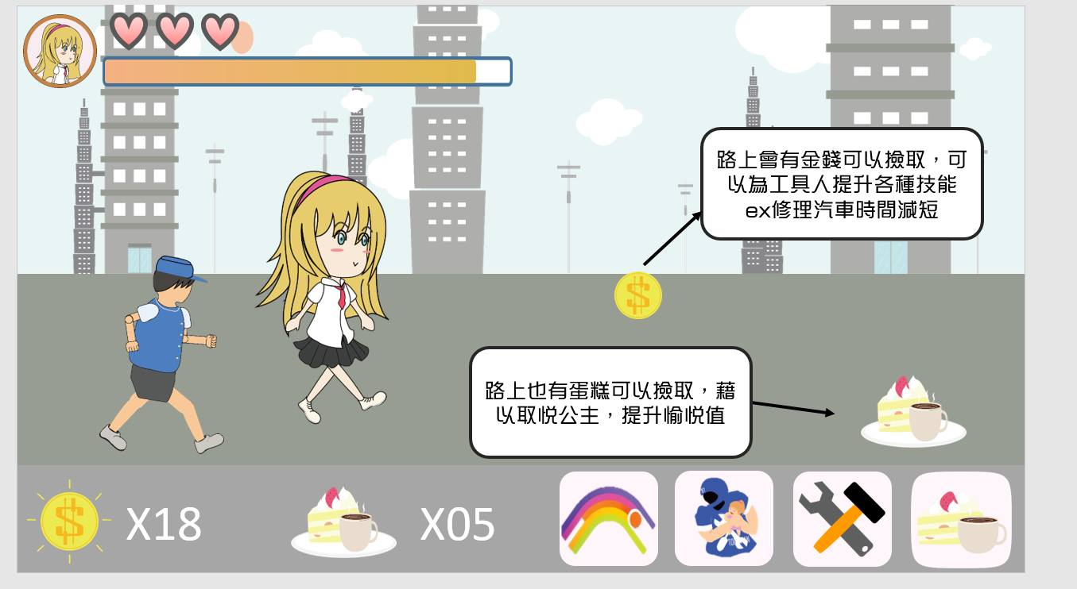
Notes:
公主是一個生長在優渥家庭裡的漂亮女孩，從小就被家人及朋友溺愛，養成了茶來伸手飯來張口的性格，認為別人幫助自己是理所當然，讓自己成為一個無法獨立生存的人。遊戲的目的在於透過一般2D冒險與跑酷遊戲的機制，卻以客者角度的鏡頭，來令玩家於生存冒險的困難及大小姐的任性間，體驗工具人的卑微與苦楚。

Slide 5

Notes:
玩家控制角色和場景中的物件進行互動來滿足公主的需求，或者躲避場景中的危險，畫面不斷移動，直至到達終點。

Slide 6
游戲信息
遊戲名稱：工具人大冒險
目標平臺：PC
遊戲引擎：unity
遊戲類型：Platform game
遊戲模式：單人
Notes:
遊戲類型為動作冒險類2D橫向卷軸遊戲。
工具人A，一名連名字都無人知曉勤勤懇懇的上班族，每日都在公司兩點一綫，過著相當簡單無趣的生活，不過這平靜的日常在今天被打破了，一位被人稱爲公主的女生來到了他的身邊，工具人小A的大冒險就這麽開始了。是順利將公主護送到終點，還是被嫌棄到死，就看你了！
無預算，遊戲使用免費授權的Unity遊戲引擎，素材使用免費素材。

Slide 7
面向人群
對工具人能夠產生共鳴的大學生及社會人，熱愛平臺類遊戲，喜歡2d畫風動作冒險類的玩家。
Notes:
工具人就是被用來幫忙處理許多生活瑣事的人，例如修電腦、通水管、修馬桶、買早餐、專車接送、心情不好時的垃圾桶，甚至幫忙打掃房子、當搬家工人，簡單來說，雖然是人卻被當成工具使用，召喚方對於工具人本身是不存在感情的。

